Slide 1
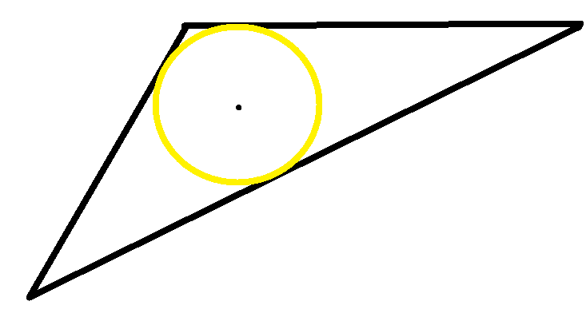
10195: The Knights of the Round Table
★★☆☆☆
題組：Problem Set Archive with Online Judge
題號：10195: The Knights Of The Round Table
解題者：陳昱維
解題日期：2021年3月30日
題意：給定一個三角形的三邊長，求該三角形的內切圓半徑。

Slide 2
